Slide 1

Santoro Mario – Manager di gruppo
Fortunato Angelo – Manager della valutazione
Marino Raffaele – Manager della documentazione corso silvio e pastore Matteo – Manager di progetto

Slide 2

Descrizione del problema
Il bullismo, una serie di azioni violente e prepotenti ai danni di una vittima indifesa e più debole. Si tratta di una realtà attuale e urgente, anche per i risvolti educativi e penali, in pericoloso aumento e con importanti derivazioni. Una su tutte il Cyber bullismo, una forma di prevaricazione che utilizza lo strumento elettronico per attaccare la vittima.
Il nostro sistema abbraccia ogni aspetto del bullismo e cerca di ridurre le difficoltà degli utenti, vittime o potenziali vittime, a trovare una soluzione al loro problema.

Slide 3

LA Nostra soluzione
Un sito web che permetta all’utente, vittima o parente della vittima, di usufruire di diversi aiuti quali:
Prevenire il bullismo o il cyber bullismo.
Leggere le storie di altre vittime.
Scrivere la propria storia per aiutare altre vittime.
Seguire i consigli a disposizione per provare a risolvere il problema.
Parlare con altre persone nei forum dedicati a bullismo e cyber bullismo.
Il sito dispone anche di una parte volta alla sensibilizzazione pubblica su cui è possibile accrescere l’informazione.

Slide 4



Sviluppo Personaggi e obiettivi
A seguito di interviste con persone che potrebbero essere potenziali utenti del nostro sistema abbiamo estratto delle informazioni su come dovrebbe essere il sistema. Agli intervistati sono state poste domande come:
Vittima:
Qualcuno della tua stessa età ti intimorisce?
Le minacce avvengono nei social network e/o all’interno delle mura scolastiche?
Hai mai provato a reagire?
Genitore della potenziale vittima:
Pensi che tuo figlio abbia qualcosa che non va?
Hai provato a parlargliene?
Il suo stato d’animo lo ricollegheresti al bullismo?

Slide 5

Profili utente
Gianpiero è un ragazzo di 12 anni di Salerno, e frequenta la Scuola Secondaria di 1° grado “Monterisi”, essendo un po’ in carne si ritrova spesso vittima di comportamenti scorretti da parte di studenti della sua classe, tra continui insulti e atteggiamenti violenti.
Gianpiero vuole intervenire in qualche modo ma non trova la forza di reagire visto che tra i suoi coetanei non c’è nessuno che voglia schierarsi dalla sua parte, mentre teme che chiedere aiuto a professori o genitori potrebbe peggiorare la situazione.
Gianpiero usa il computer e ha esperienza nella navigazione web dove potrebbe trovare
gran giovamento dall’uso di un sito web specificamente concepito per trovare conforto e consigli atti a migliorare la sua situazione.

Slide 6

Profili utente
Annamaria è la madre di Gianpiero, e nota che suo figlio da un po’ di tempo a questa parte ha un comportamento strano, torna sempre triste a casa con gli occhi gonfi e pieni di lacrime. Vorrebbe intervenire ma ha paura di peggiorare la situazione, Annamaria ha un PC e ha esperienza nella navigazione web gli piacerebbe trovare un sito che l’aiuti a capire ed eventualmente a risolvere il problema bullismo del figlio.

Slide 7

Profili utente
Lucia è una ragazza di 17 anni frequenta il liceo classico “Tasso” ed è molto attiva sui social network come la maggior parte delle ragazze della sua età. Però Lucia da un po’ di tempo riceve spesso chiamate anonime di persone che intimano minacce e su tutti i suoi social iniziano a diffondere immagini false e imbarazzanti di lei.
Lucia si sente in trappola e non sa a chi rivolgersi, spesso i genitori sono impreparati su questo tipo più recente di bullismo o per diversi fattori può non essere facile parlare con i propri genitori come nel caso di Lucia. Così usa il suo smartphone per cercare aiuto su qualche sito web dedicato.

Slide 8
Descrizione dei task
Gianpiero
Task | Frequenza | Importanza
Consultare informazioni sul bullismo | 1 volta ogni 6 mesi | media
Consultare informazioni sul cyberbullismo | 1 volta ogni 6 mesi | bassa
Richiedere aiuto | 1 volta al giorno | alta
Condividere la propria esperienza | 1 volta al giorno | alta
Imparare metodi di prevenzione | 1 volta al giorno | alta
Valutare situazione dei propri figli | 0 volte | bassa

Slide 9
Descrizione dei task
Annamaria
Task | Frequenza | Importanza
Consultare informazioni sul bullismo | 1 volta ogni 6 mesi | media
Consultare informazioni sul cyberbullismo | 1 volta ogni 6 mesi | media
Richiedere aiuto | 1 volta al giorno | alta
Condividere la propria esperienza | 1 volta a settimana | alta
Imparare metodi di prevenzione | 1 volta al giorno | alta
Valutare situazione dei propri figli | 1 volta all’anno | alta

Slide 10
Descrizione dei task
Lucia
Task | Frequenza | Importanza
Consultare informazioni sul bullismo | 1 volta ogni 6 mesi | bassa
Consultare informazioni sul cyberbullismo | 1 volta ogni 6 mesi | media
Richiedere aiuto | 1 volta al giorno | alta
Condividere la propria esperienza | 1 volta al giorno | alta
Imparare metodi di prevenzione | 1 volta al giorno | alta
Valutare situazione dei propri figli | 0 volte | bassa

Slide 11
scenario
Lucia è vittima di cyberbullismo, decide di condividere la propria storia e per fare ciò va sul sito Bullyingless e , dopo aver effettuato l’accesso, clicca sul bottone “Aggiungi storia” presente nella sezione forum del sito.
Lucia visualizzerà un’area di testo dove scrivere la sua storia.
Confermando quanto fatto Lucia verrà reindirizzata alla pagina delle storie con la nuova storia aggiunta.

Slide 12
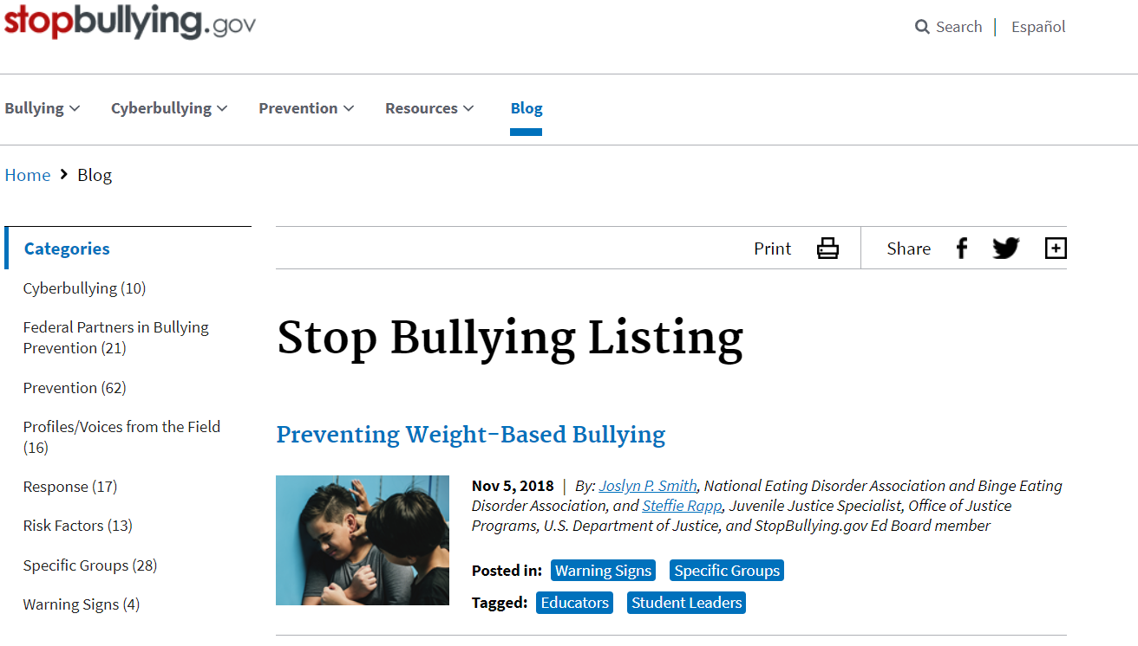
Analisi comparativa
Pro:
• Utilizzo di tag;
• Articoli di informazione;
• Facile ed intuitivo;
• Sito disponibile in più lingue.
Contro:
• Non è possibile condividere la propria storia;
• Pochi collegamenti ai social con scarsa visibilità.
Il sito ha una sezione “blog” dove sono presenti gli articoli pubblicati unicamente dall’autore della pagina, useremo anche noi questa sezione ma la amplieremo pubblicando articoli scritti dalle vittime, genitori delle vittime o qualsiasi persona che vuole raccontare una storia inerente il bullismo, registrandosi tramite un email e un nickname.

Slide 13
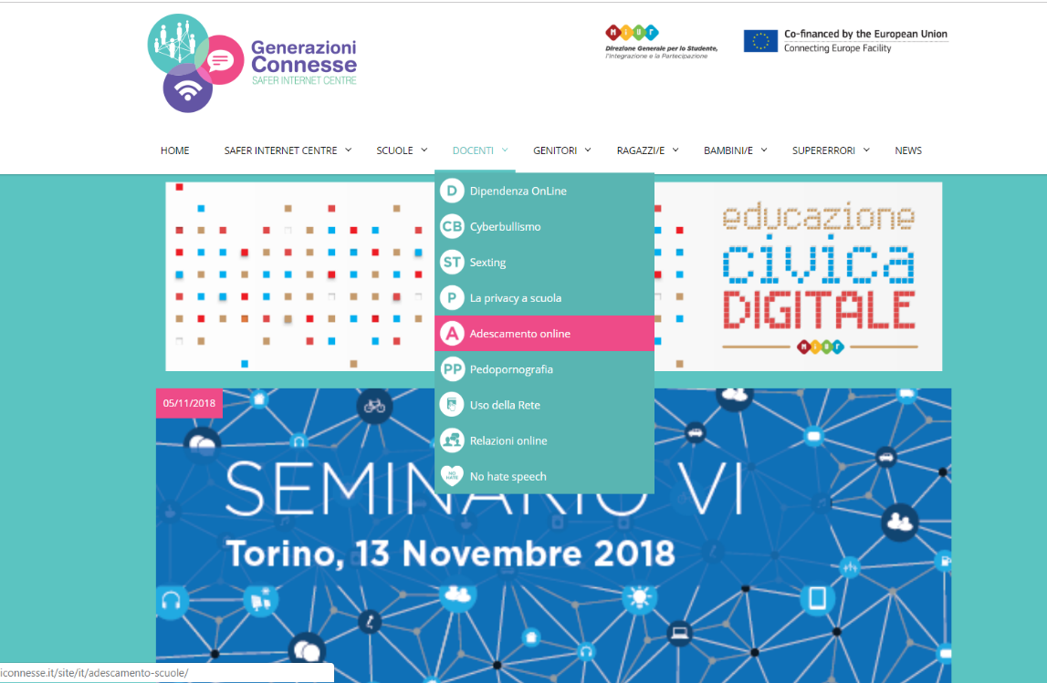
ANALISI COMPARATIVA
Il sito raggruppa le informazioni in base all’utente che le richiede, ad esempio un docente visualizzerà informazioni in parte diverse sul “cyberbullismo” in quanto gli
interessa come aiutare gli alunni a combattere questo fenomeno, mentre un alunno visualizzerà informazioni
su come combatterlo e come prevenirlo.
Anche noi prenderemo spunto da questa suddivisione in categorie per offrire un aiuto mirato unicamente agli utenti interessati.
Pro:
• Ricca informazione;
• Sezione dedicata ad ogni utente;
• Utilizzo di antropomorfismo;
• Possibilità di segnalazione immediata.
Contro:
• Home dispersiva;
• Categorizzazione non del tutto chiara.

Slide 14
paper sketches e prototipi
• Paper sketch realizzato con Balsamiq
• Prototipo Hi-Fi realizzato con Balsamiq

Slide 15

Valutazione dell’usabilità
Relazione sul testing di usabilità che avete effettuato con gli utenti
Per lo sviluppo dell'analisi dell'usabilità e dell'accessibilità analizziamo i principi di usabilità:
Apprendibilità (learnability)
Predicibilità
Sintetizzabilità
Familiarità
Generalizzabilità
Flessibilità
Multithreading
Personalizzazione
Migrabilità di un task
Robustezza
Osservabilità
Recuperabilità
Velocità di risposta
Conformità dei task

Slide 16


Valutazione Del design
Come tecnica di valutazione del design abbiamo scelto il Cognitive Walkthrough, che è un metodo basato sulla teoria dell'apprendimento esplorativo e non richiede la presenza dell’utente, ma di un team di esperti.
Lo scopo dell’interfaccia è quello di guidare l’utente passo passo, in modo da stimolare l'esplorazione e il relativo utilizzo del sistema.
Andremo quindi, a valutare quanto il design supporti l'utente nell'apprendimento dei task.

Slide 17

Valutazione Del design
Per una miglior resa della valutazione, per ogni task, verrà richiesto di rispondere alle seguenti domande:
L’effetto dell’azione è lo stesso dell’obiettivo dell’utente a questo punto?
L’utente noterà che è disponibile sull’interfaccia la corretta azione da eseguire per raggiungere l’obiettivo del compito?
Se l’utente troverà l’azione corretta sull’interfaccia, saprà che è quella giusta per ottenere l’effetto che sta tentando di produrre?
Una volta eseguita l’azione, l’utente comprenderà il feedback che ottiene? Assocerà il risultato dell’azione con il conseguimento dell’obiettivo?

Slide 18
Design pattern
Abbiamo considerato diversi design pattern che potenzialmente useremo per il nostro sistema:
Articles view
Article edit
Forum section
Error pages
Inline Hints
Navigation Tabs
Home Link
Categorization
Slideshow
Social Prof

Slide 19

Valutazione euristica
La valutazione euristica è stata condotta in base alle 10 regole euristiche di Nielsen:
Visibilità dello stato del sistema
Corrispondenza tra il mondo del sistema e quello reale
Controllo da parte dell’utente e sua libertà
Consistenza e standard
Prevenzione degli errori
Riconoscimento piuttosto che ricordo
Flessibilità ed efficienza di utilizzo
Design estetico e minimalista
Aiutare gli utenti a riconoscere, diagnosticare e rimediare dagli errori
Aiuto e documentazione

Slide 20

Modifiche da effettuare
In seguito al testing con gli utenti abbiamo riscontrato delle difficoltà da parte degli utenti su determinate azioni o possibili azioni sul sistema, quindi abbiamo apportato le seguenti modifiche:
Nella sezione “Prevenzione” aggiungeremo ulteriori sottosezioni: “Ragazzi”, “Professori”, “Genitori” basate quindi sull’utente che si sta interfacciando con il sito per fornirgli unicamente informazioni di suo interesse.
Aggiungeremo un manuale utente che guidi gli utenti all’utilizzo appropriato del sito.
Ci siamo resi conto che era utile un questionario anche per i ragazzi oltre che per i genitori, quindi lo abbiamo aggiunto all'implementazione.
Aggiungeremo un icona visibile per il logout.
Aggiungeremo un icona per vedere le storie pubblicate dal singolo utente.
Aggiungeremo collegamenti ipertestuali nella sezione “Questionario” che portino a pagine utili agli utenti.

Slide 21
Medie questionario utenti
Prima
Dopo
Task | SE | KS | PC | MOT
T1 | 3,0 |  |  | 2,3
T2 | 3 |  |  | 2,333
T3 | 1,5 | 1,0 | 1,5 | 1,0
T4 | 1,50 | 1,0 |  | 1
T5 | 1,0 | 2 | 3,0 | 1,0
T6 | 2 | 2,0 |  | 1,667
Task | SE | KS | PC | MOT
T1 | 4,0 |  |  | 4,0
T2 | 4 |  |  | 4
T3 | 3,0 | 3,0 | 3,0 | 3,5
T4 | 3,25 | 3,0 |  | 3,5
T5 | 1,0 | 2 | 3,0 | 2,5
T6 | 4 | 3,0 |  | 3

Slide 22
Grazie per l’attenzione!

